Slide 1
LEDCUBE 5x5x5
Nguyễn Tuấn Hưng 2011325
Đoàn Tiến Trung 2213680
Trần Anh Khoa 1635013

Slide 2
Tổng quan hệ thống
1. Name: Đèn trang trí để bàn dùng Led 5x5x5
2. Purpose: Dùng để trang trí, có chức năng biểu diễn ánh sáng
3. Inputs and outputs :
- Inputs: Một nút nhấn
- Outputs: 5x5x5 led trắng
4. Use case: Khi người dùng muốn Ledcube sáng nhấn vào nút nhấn được thiết lập sẵn Ledcube sẽ sáng, còn người dùng muốn tắt nhấn vào nút nhấn lần nữa.
5. Function :
- Hiệu ứng 1:
+ Mô tả: Ledcube sáng trên đường chéo chính, sáng dần từ ngoài vào sáng từ trong ra
+ Yêu cầu: Thời giàn sáng 2s, 1s đầu cho sáng từ ngoài vào, 1s sau sáng từ trong ra
- Hiệu ứng 2:
+ Mô tả: Sáng toàn bộ ledcube, sau đó tắt hết, tạo hiệu ứng nhấp nháy
+ Yêu cầu: hiệu ứng kéo dài 2s, sáng hết led 0,5s, tắt hết led 0,5s
- Hiệu ứng 3:
+ Mô tả: Di chuyển led từ trục trái sang phải, tạo cảm giác chiều sâu cho ledcube
+ Yêu cầu: thời gian di chuyển của trục 0,1s, có thể đi ngược lại

Slide 3
6. Manufacturing costs: Không quá 500k
7. Power : Pin 5V
8. Installation and working environments:Đặt trên bàn học. Làm việc ở nhiệt độ phòng
9. Physical size/weight: Kích cỡ 20x10x12. Cân nặng 100g

Slide 4
Serial-In Parallel-Out (SIPO)
- Là một loại mạch kỹ thuật số chủ yếu được sử dụng để chuyển đổi dữ liệu nối tiếp thành dữ liệu song song.
- Nối tiếp 5 con 74hc595mở rộng chân điều khiển lên 25 chân
- Với 3 chân output của stm32f103C8T6 kết nối vào ST-CP,SH-CP, kết nối song song vói 5 con 74hc595, chân output còn lại nối vào DS của 74hc595 đầu tiên

Slide 5
Mua nguyên liệu
- 74HC595: Số lượng 5 con, tổng 12.5 nghìn đồng
- 2N2222: Số lượng 10 con, tổng 4 nghìn đồng
- Led trắng: Số lượng 130 con, tổng 32.5 nghìn đồng
- Tụ 100uf 1206: Số lượng 1 con, tổng 5.1 nghìn đồng
- Tụ 100nf 0805: Số lượng 10 con, tổng 1.9 nghìn đồng
- Trở 100 0805: Số lượng 50 con, tổng 2.5 nghìn đồng
- IC 74hc245: Số lượng 1,tổng tổng 5.5 nghìn đồng
- Kit stm32f103c8t6: số lượng 1, tổng 48 nghìn đồng

Slide 6
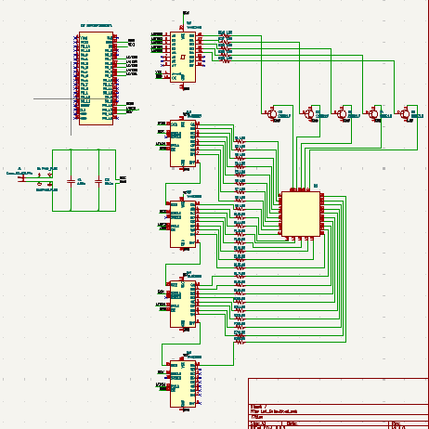
Thiết kế schematic

Slide 7
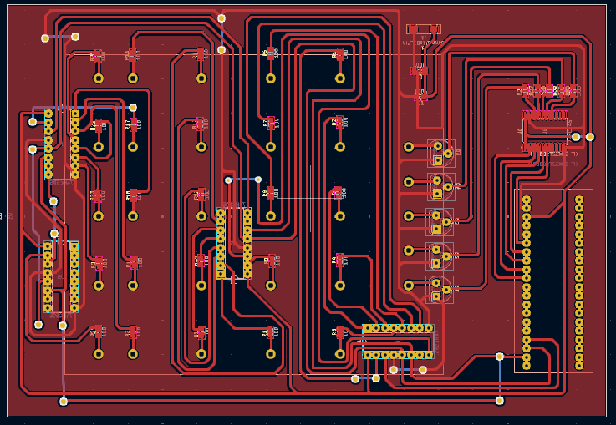
Thiết kế PCB

